Slide 1
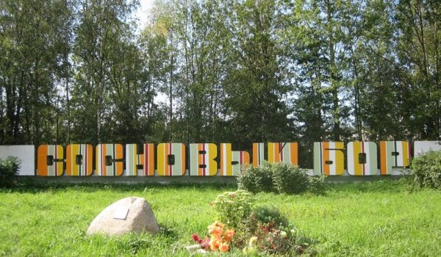
Судьба семьи в истории Ленинградской области
Работу выполнили
ученики 8б класса
МБОУ «СОШ №4»
Садовский Данила
Садовский Денис

Slide 2
Все началось в 1967 году, когда наш дедушка, Бодякшин Николай Иванович (тогда ещё 17 летний мальчишка), приехал в гости к своему старшему брату, посмотреть, как строится город.

Slide 3
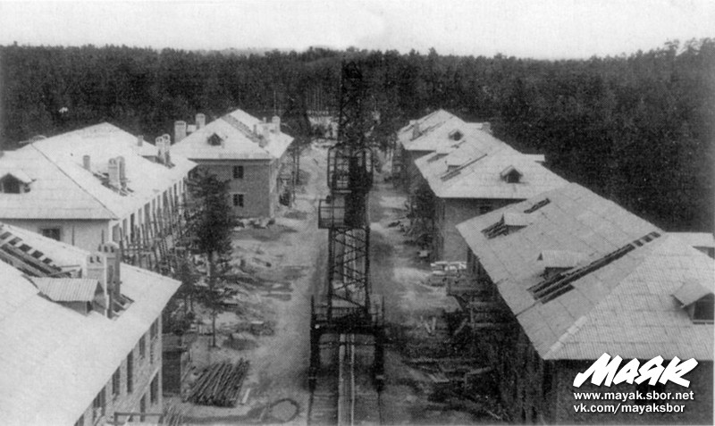
Погостил немного и остался.

Slide 4
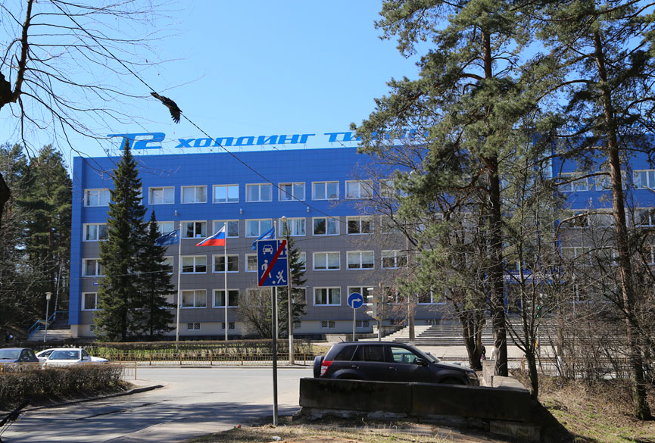
Устроился в УМ трактористом

Slide 5
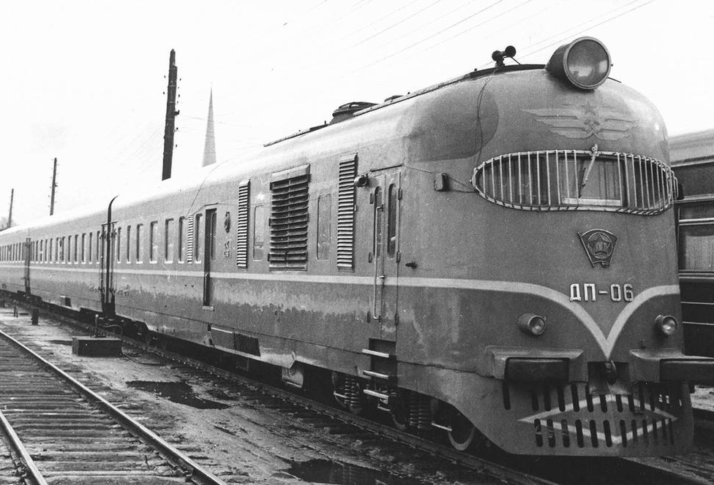
Поступил в сварочно-строительный техникум в Ленинграде. Электричек тогда ещё не было, ходил дизельный поезд от Лебяжья. До Лебяжья дедушка добирался на «топтобусе», развивая скорость с горок до 8 км/час.

Slide 6
Потом его забрали в армию. Вернулся он уже в 1973 с молодой женой, Надеждой Николаевной, выпускницей Саратовского химико-математического университета.

Slide 7
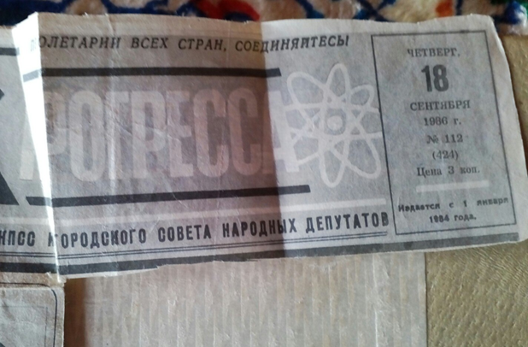
И начали они жить-поживать. Дедушка устроился обратно в УМ, но уже механиком. А бабушка устроилась инженером на Машиностроительный завод.

Slide 8
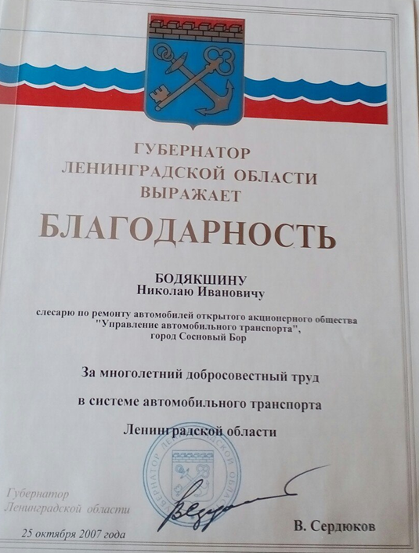
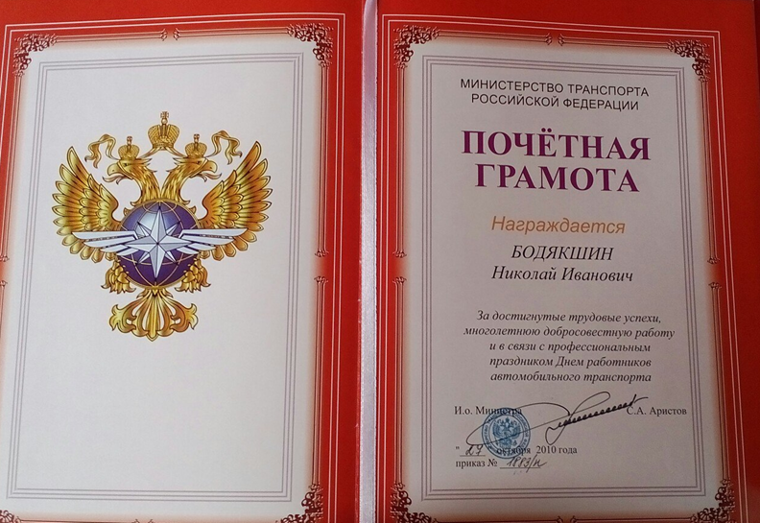
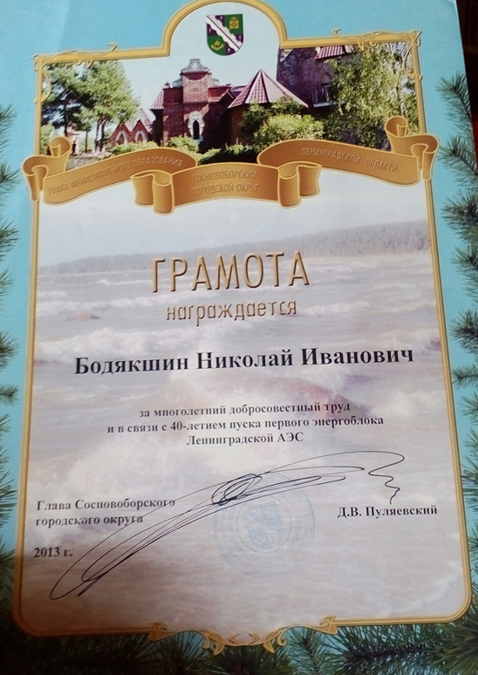
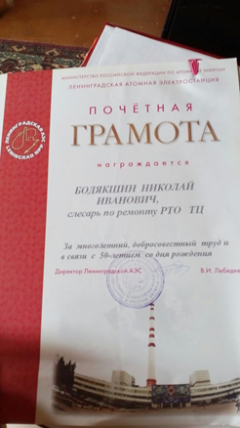
Они зарекомендовали себя хорошими молодыми специалистами, не раз награждались грамотами и похвальными листами.

Slide 9
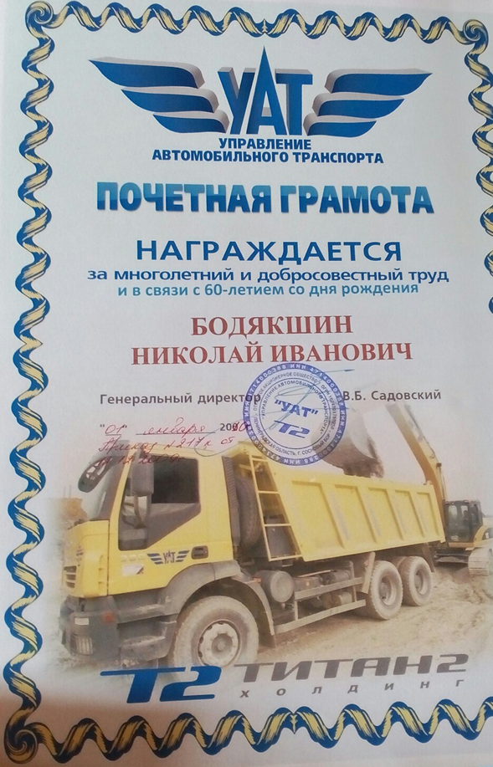
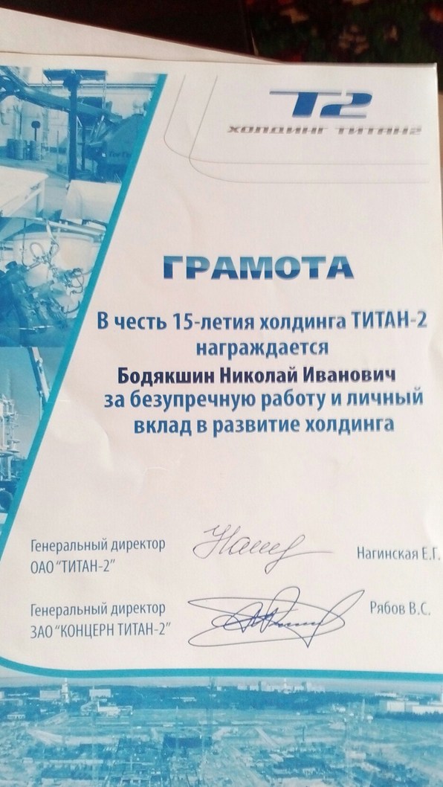

Slide 10
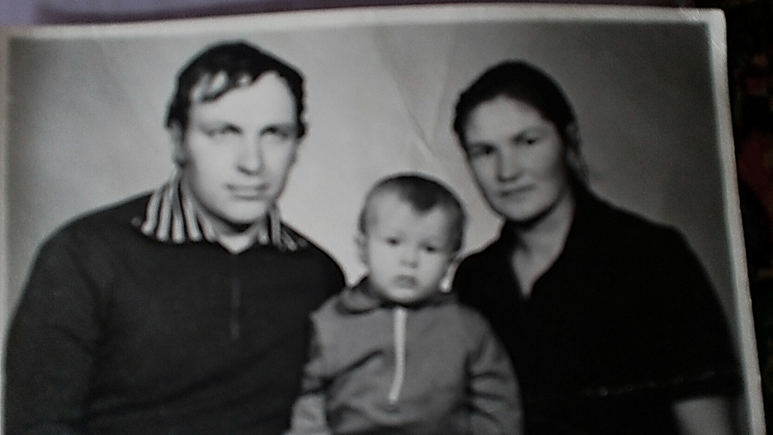
Жили они в квартире с двумя такими же молодыми семьями на улице Красных Фортов. В 1975 году на свет появился наш дядя Влад. Тогда ещё Владик. Он подрос и пошел в детский сад №1, который находится за центральной аптекой.

Slide 11
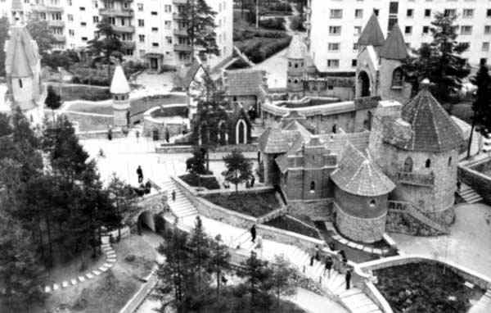
Им дали отдельную квартиру, на улице Сибирской д.10, где неподалеку уже вовсю шло строительство детского уникального городка Андерсенград.

Slide 12
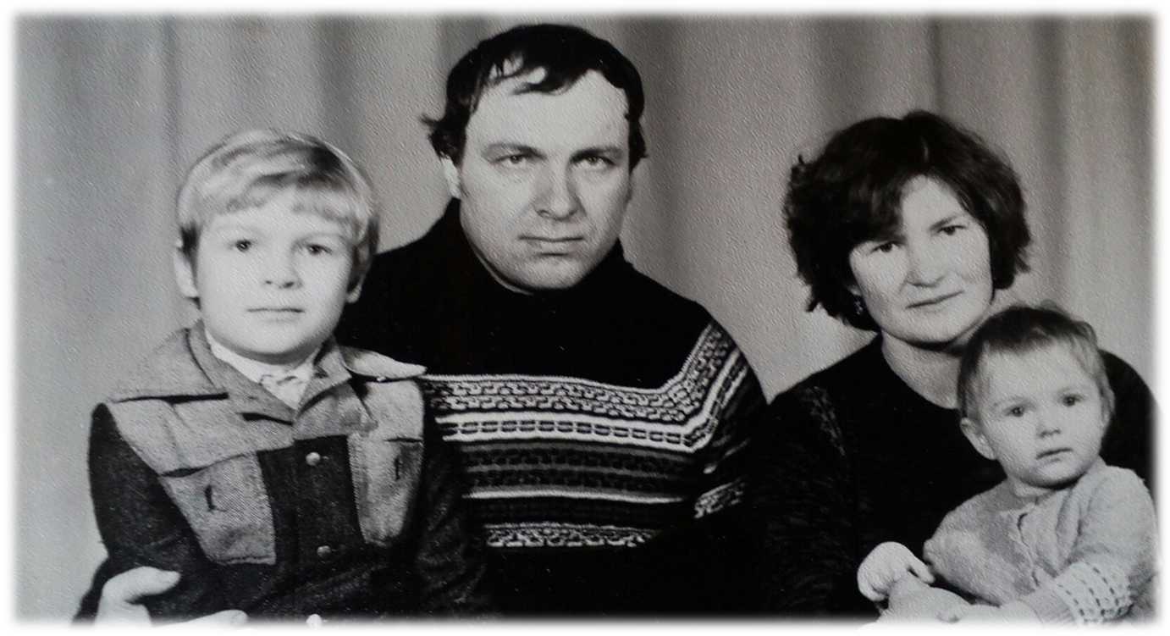
Город рос, строился, приезжали на стройку молодые специалисты. И оставались, превращаясь из гостей в хозяев. В 1981 году на свет появилась наша мама - Марина.

Slide 13
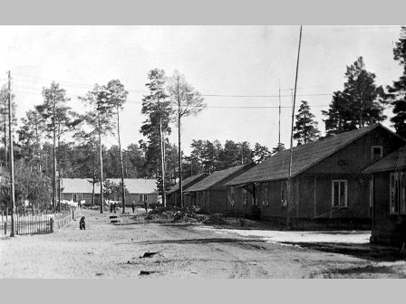
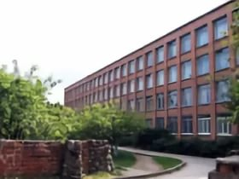
Мама подросла, пошла в детский сад.
на Временном поселке
А дядя Влад в первый
класс новой школы №2.
Шумная беспокойная семейка ходила в походы в лес, зимой на лыжах по Глуховке. Семейной традицией стали сборы сосновых почек для лечебных отваров.
А на лето дядя и мама уезжали в деревню, в Нижегородскую область, к нашим прабабушке Оле и прадедушке Коле
(к сожалению, дедушкины родители уже умерли), где учились быть самостоятельными и не бояться физического труда. Ухаживали за домашними животными, трудились в колхозе.

Slide 14
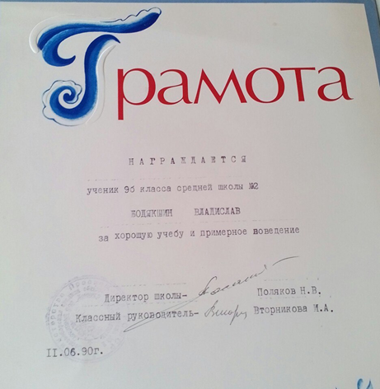
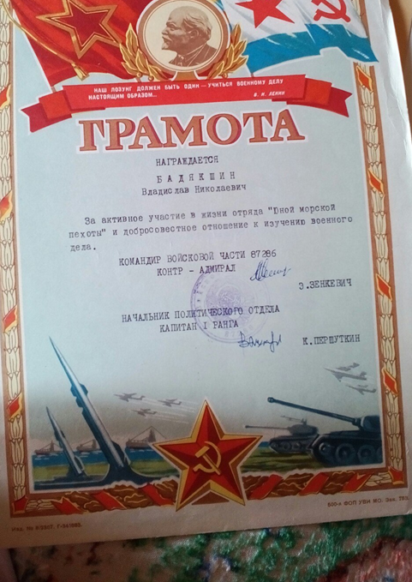
Наш дядя тоже был неоднократно награжден грамотами .Сначала за хорошую учебу и активное участие в трудовой школьной жизни. Потом за добросовестную службу в Российской армии. Затем за трудовые успехи. Трудится наш дядя на том же предприятии, где много лет проработал дед.

Slide 15
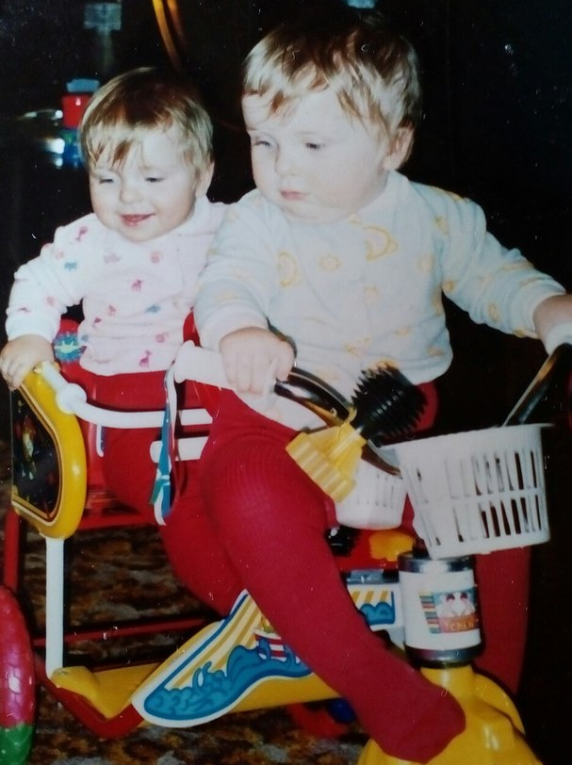
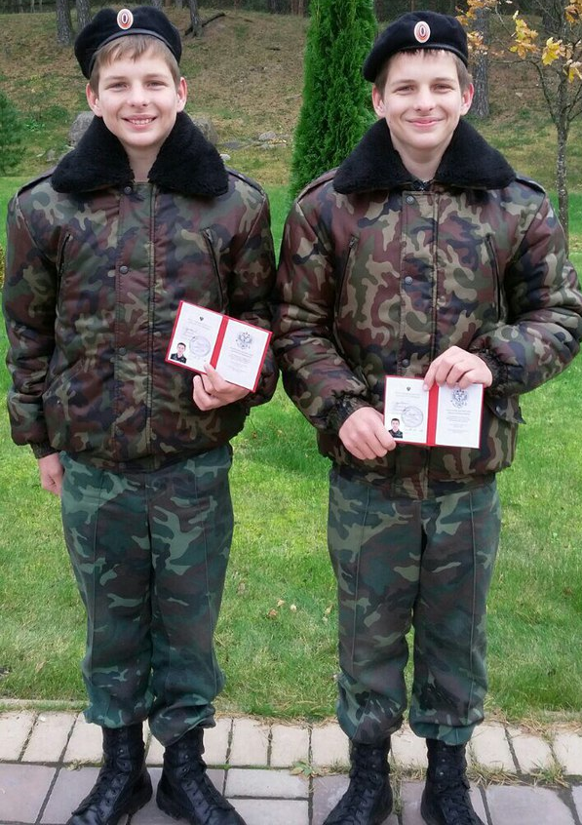
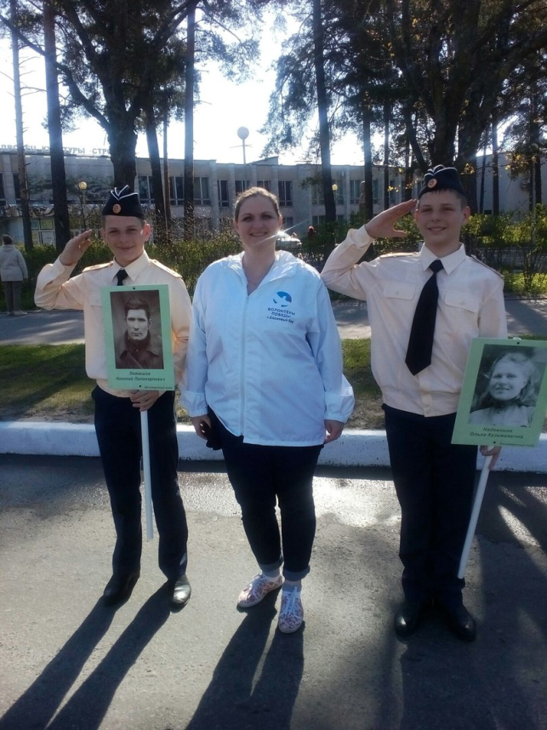
Достойные продолжатели нашей трудовой династии
Ну а в 2002 году у мамы Марины и папы Дениса
родились двойняшки: Данила
и Денис, то есть -
мы-

